Slide 1


Slide 2
Capítulo 6: Introducción a los frameworks
6.1 La programación web al inicio del siglo: grandes avances con situaciones de riesgo
Client/server (cliente/servidor). Modelo de diseño para aplicaciones que corren en redes, en donde la mayor parte del procesamiento en segundo plano (por ejemplo: realizar una búsqueda física en una base de datos) se lleva a cabo en un servidor. El procesamiento en primer plano, que implica comunicación con el usuario, lo manejan programas más pequeños que se encuentran distribuidos en las estaciones de trabajo clientes.
En un sistema cliente/servidor de dos capas se da la siguiente distribución típica de tareas: El cliente es la presentación de la aplicación que se usará para realizar el trabajo; el servidor es donde se ejecuta la aplicación. En segundo plano, un servidor de base de datos funciona para administrar una base de datos entre todos los usuarios y las aplicaciones que la usan para almacenar y recuperar datos.
Los sistemas cliente/servidor de tres capas se presentan comúnmente en aplicaciones de web: La primera capa está representada por el navegador, el cual interpreta el código HTML y el JavaScript.

Slide 3
En la capa intermedia se encuentra el servidor de internet. Los más comunes son Internet Information Server (para ASP) y Apache (para PHP y JSP). Estos programas interpretan el lenguaje de programación que recibe la base de datos, manejan los elementos básicos de un lenguaje de programación. Aprovechando estos elementos se solicitan datos a la base de datos a través de cadenas SQL y se reciben los datos de respuestas. Entre los más comunes: ASP, PHP y JSP.
Finalmente, la tercera capa es el Sistema Manejador de Base de Datos (SMBD), que ejecuta las sentencias SQL solicitadas. Algunos SMBD –entre ellos Oracle y SQL Server– permiten programación de rutinas dentro de ellos mismos utilizando un lenguaje de programación propio. Nos referimos a las vistas, transacciones, procedimientos almacenados y disparadores.

Slide 4
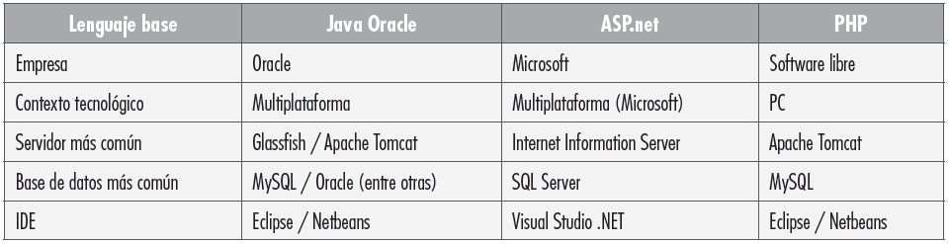
6.2 Panorama de los contextos tecnológicos para programación web
Plataformas típicas para desarrollo web en computadoras personales
(aunque debe considerarse que no son las únicas posibilidades y puede haber combinaciones)

Slide 5
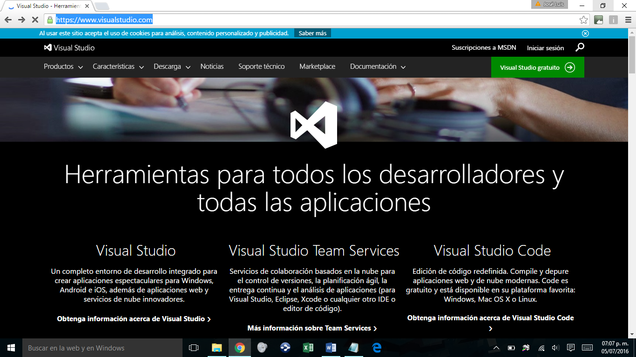
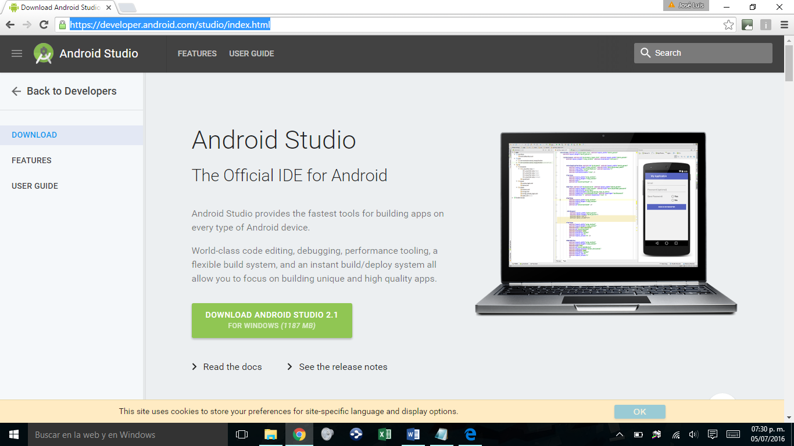
6.2.1 ¿Cuál IDE utilizar?
Para el caso de Microsoft, la recomendación directa es Visual Studio .NET 2015, puede descargarse desde el sitio de Microsoft: https://www.visualstudio.com/
Para Android, lo más recomendable es Android Studio, que puede descargarse de https://developer.android.com/studio/index.html

Slide 6
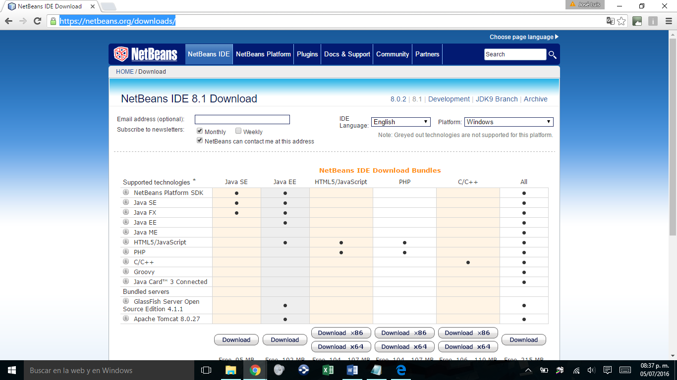
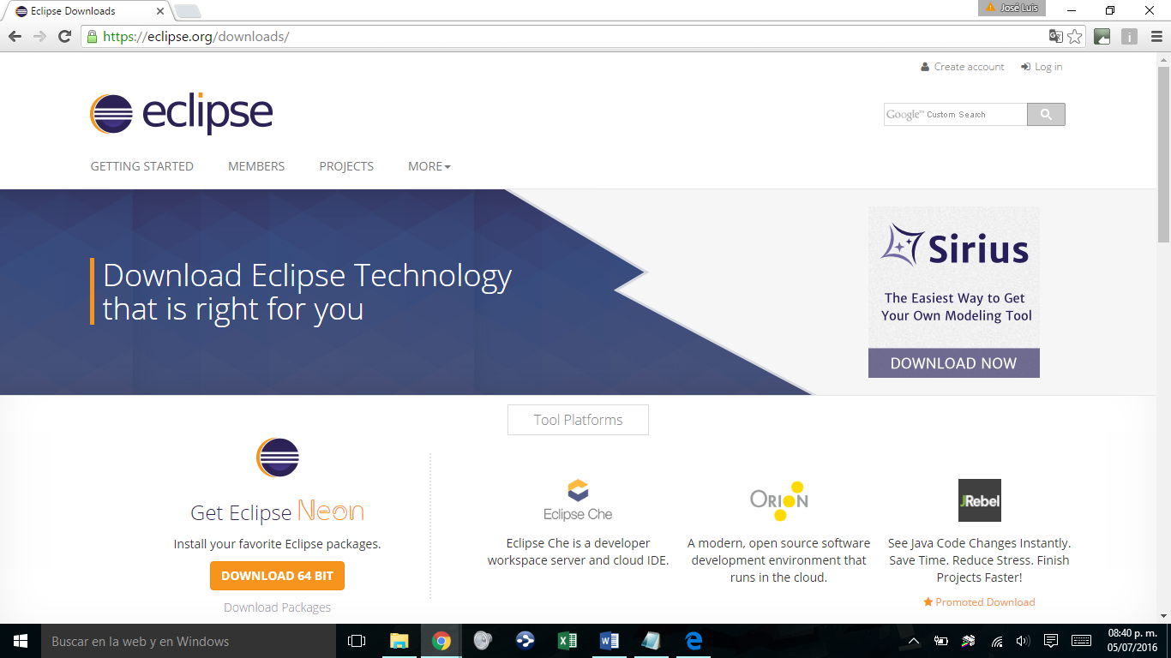
https://netbeans.org/downloads/
https://eclipse.org/downloads/
Netbeans y Eclipse para aplicaciones WEB en computadora personal

Slide 7
6.2.2 Sugerencias para los procesos de enseñanza y aprendizaje
Para la enseñanza de este tema es indispensable elegir uno de los contextos tecnológicos mencionados, verificar que la plataforma de los laboratorios sea la adecuada para ello y seleccionar los videos que serán base para la explicación. En su caso, es indispensable validar que los estudiantes tengan los conocimientos previos necesarios sobre Java y sigan los estándares de desarrollo establecidos. No basta que los programas “corran”, porque posiblemente estaríamos fomentando un tipo de programación de hace 15 años: al menos debe llegarse a un estilo claro de modelo-vista-controlador .

Slide 8
6.3 Programación web sin el modelo-vista-controlador
Para este ejemplo será necesario tener instalado Netbeans, el JDK y un servidor de internet (Glassfish, Apache Tomcat o JBoss). Si no lo tiene, recurra al video ya mencionado https://www.youtube.com/watch?v=V23GNjnf438&list=PL5F907F818938859E para guiarse en su instalación.
Con esa base, reproduzca el código mostrado en el video de Jesús Conde apoyándose en las facilidades del IDE y en la explicación que se brinda a continuación:
ht t p s : / / w w w . yo u t u b e . c o m / wa t ch ? v=q10XMtDjTtg&index=3&list=PL5F907F818938859E

Slide 9
6.4 Uso de Frameworks
Framework es una estructura conceptual y tecnológica para el desarrollo de software que involucra lenguajes de programación, bibliotecas, herramientas y metodologías de trabajo.
6.4.1 Modelo-vista-controlador, la base de todos los frameworks
Un concepto fundamental al trabajar con un framework es en el concepto de modelo-vista-controlador (MVC). Consiste en mezclar lo menos posible la vista (lo que el usuario ve en la pantalla), el modelo (el manejo de los datos y su liga con la base de datos) y el controlador (los programas que “manejan el tráfico” y deciden qué procesos van a llamarse según la situación).
El modelo–vista–controlador (MVC) es un patrón de arquitectura de software, que separa los datos y la lógica de negocio de una aplicación de la interfaz de usuario y el módulo encargado de gestionar los eventos y las comunicaciones. Para ello MVC propone la construcción de tres componentes distintos que son el modelo, la vista y el controlador, es decir, por un lado define componentes para la representación de la información, y por otro lado para la interacción del usuario. Este patrón de arquitectura de software se basa en las ideas de reutilización de código y la separación de conceptos, características que buscan facilitar la tarea de desarrollo de aplicaciones y su posterior mantenimiento.

Slide 10
6.4.2 Programación web utilizando el modelo-vista-controlador
Reproduzca el programa mostrado en el video de Helmont Smith Saez: https://www.youtube.com/watch?v=S-FGoEBjTSA. Apóyese en las facilidades del IDE y en la explicación de este capítulo. Recuerde: ¡No teclee el código directamente como aparece en el texto! Reprodúzcalo empleando el entorno ya señalado.
6.4.3 Modelo-vista-controlador con acceso a base de datos
Reproduzca el código mostrado en el video de Helmont Smith Saez a través del IDE Netbeans: https://www.youtube.com/watch?v=JqCxavYhuRw; https://www.youtube.com/watch?v=0DAbnZLL4T8. (Insistimos: ¡no teclee el código a partir de este ejemplo! Constrúyalo empleando el entorno ya señalado). El video y el código muestran las opciones de insertar y consultar. Queda en sus manos incorporar el borrado y la actualización, además de construir el menú.

Slide 11
6.5 Recapitulación para aprender a programar en ambientes web
La programación web realizada con cierto rigor es un universo donde conviven factores como una metodología adecuada, aplicación de herramientas y localización de información en sitios específicos. Desde un punto de vista técnico, son indispensables conocimientos básicos de HTML, SQL; algún lenguaje del lado del servidor, preferentemente, JavaScript, Ajax, XML; así como algún reporteador. Implica tener habilidades para entender el requerimiento, trabajar sobre la estructura establecida, dar el dinamismo adecuado al sitio y cierta robustez, y codificar aprovechando las facilidades del IDE elegido. Todo ello es la diferencia entre hacer un programa y un sistema. Si se nos permite una analogía: muchos pueden hacer una casa, pero se necesitan conocimientos mayores para construir un edificio.

